Slide 1
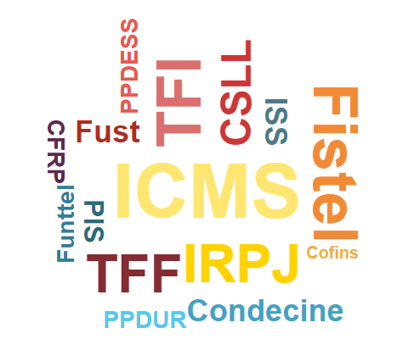
Telecomunicações do Brasil
PIS COFINS
simplificação ou aumento?
Eduardo Levy
Brasília, 06 de Dezembro de 2016

Slide 2
“Vá buscar o quinto nos infernos!”
O termo tem sua origem no período colonial do Brasil e diz respeito à cobrança de impostos pelo Império Português que cobrava 1/5 (20%) da produção da colônia

Slide 3
Com a elevada carga tributária, o Estado se apropria da maior parte da riqueza gerada pelo Setor
Governo:
6 vezes mais recursos que o valor dos trabalhadores e
9 vezes dos acionistas
Sem risco!
22%
58%
9%
6%
4%
Fonte: “O Desempenho das Telecomunicações no Brasil – Séries Temporais – 2015” publicado pela Telebrasil.

Slide 4
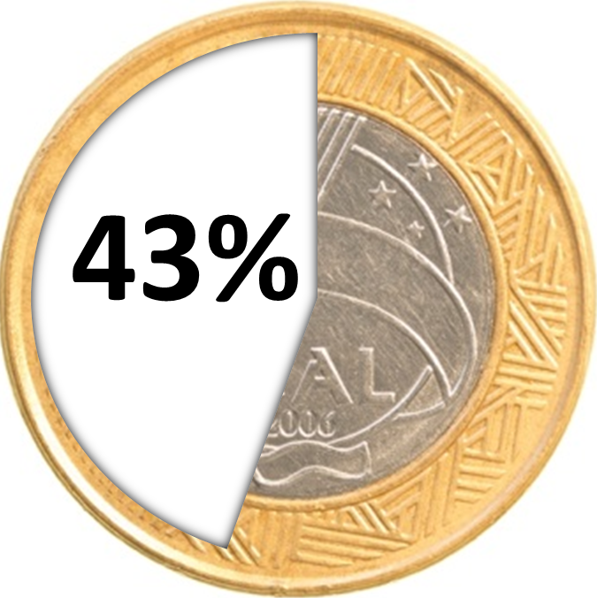
Hoje, a carga tributária de telecom é mais que o DOBRO do
“QUINTO DOS INFERNOS”
43% é o percentual de tributos sobre a receita líquida

Slide 5
O Setor de Telecomunicações no Brasil está perdendo a atratividade
O retorno sobre o capital investido (ROIC) é o principal parâmetro analisado para se defender e determinar um investimento
Idealmente, deve apontar para um percentual de retorno superior ao custo de capital (WACC em 16,2%), caso contrário, seria mais vantajoso aplicar o capital com baixo risco na SELIC
O ROIC médio do setor (empresas de capital aberto) caiu de 9,5% em 2012 para 4,5% em 2015
Desde o ano de 2012, o ROIC tem estado abaixo do Custo de Capital
Isto significa que já é muito arriscado investir em Telecom no Brasil e para se estimular mais investimentos uma das principais alternativas é reduzir a carga fiscal (uma das maiores do mundo)
“Bloomberg”
Notes:
5

Slide 6
Nova CSS: Simplificação ou Aumento?
Estudo da KPMG
Custo adicional com a arrecadação da nova CSS
R$ 3,8 bi
R$ 1,7bi
alíquota 9,25%
o consumidor final dos serviços de telecom será o mais penalizado: aumento do valor dos serviços e consequente redução do uso
alíquota 12%
A definição da alíquota determinará se haverá estímulo ao uso dos serviços de telecom ou se o País como um todo terá sua produtividade e competitividade prejudicadas

Slide 7
Em 2014, a Telebrasil junto com a Febratel e Fenainfo lançou o
Projeto Brasil
Digital Inovador e Competitivo
2015-2022
Inciativas para colocar o Brasil entre as
20 economias mais competitivas no ranking do Fórum Econômico Mundial até 2022

Slide 8
Projeto Brasil Digital Inovador e Competitivo 2015-2022 5 eixos estratégicos :: 15 linhas de ação :: 45 iniciativas
1
2
SERVIÇOS E APLICAÇÕES
Promover o desenvolvimento econômico sustentável com bem-estar social, em linha com as demandas da sociedade
CONECTIVIDADE EFETIVA
Criar condições para o uso pleno, pela sociedade, da infraestrutura de Telecomunicações
3
4
AMBIENTE INSTITUCIONAL
Promover investimentos, de forma estável, duradoura e transparente
CAPACITAÇÃO
Qualificar capital humano e garantir fluxo contínuo de formação
5
INOVAÇÃO E EMPREENDEDORISMO
Gerar e disseminar cultura da inovação, de forma perene

Slide 9
Um setor que gera produtividade e competitividade, permeando todos os demais setores, tem que ser estimulado a investir e não ter sua capacidade de investimento reduzida pelas altas cargas tributárias

Slide 10
Eduardo Levy
levy@febratel.org.br
Notes:
MAD-AAA123-20061019-
10

